Slide 1
オリジナル専門用語アプリのご案内

Slide 2
よくご相談いただく外国人材の現場での課題
自分で学習しない・できない。学習習慣がない
仕事で使う専門用語が理解できない
専門用語の学び方が分からない
専門用語を使用した説明や聞き取りができない

Slide 3
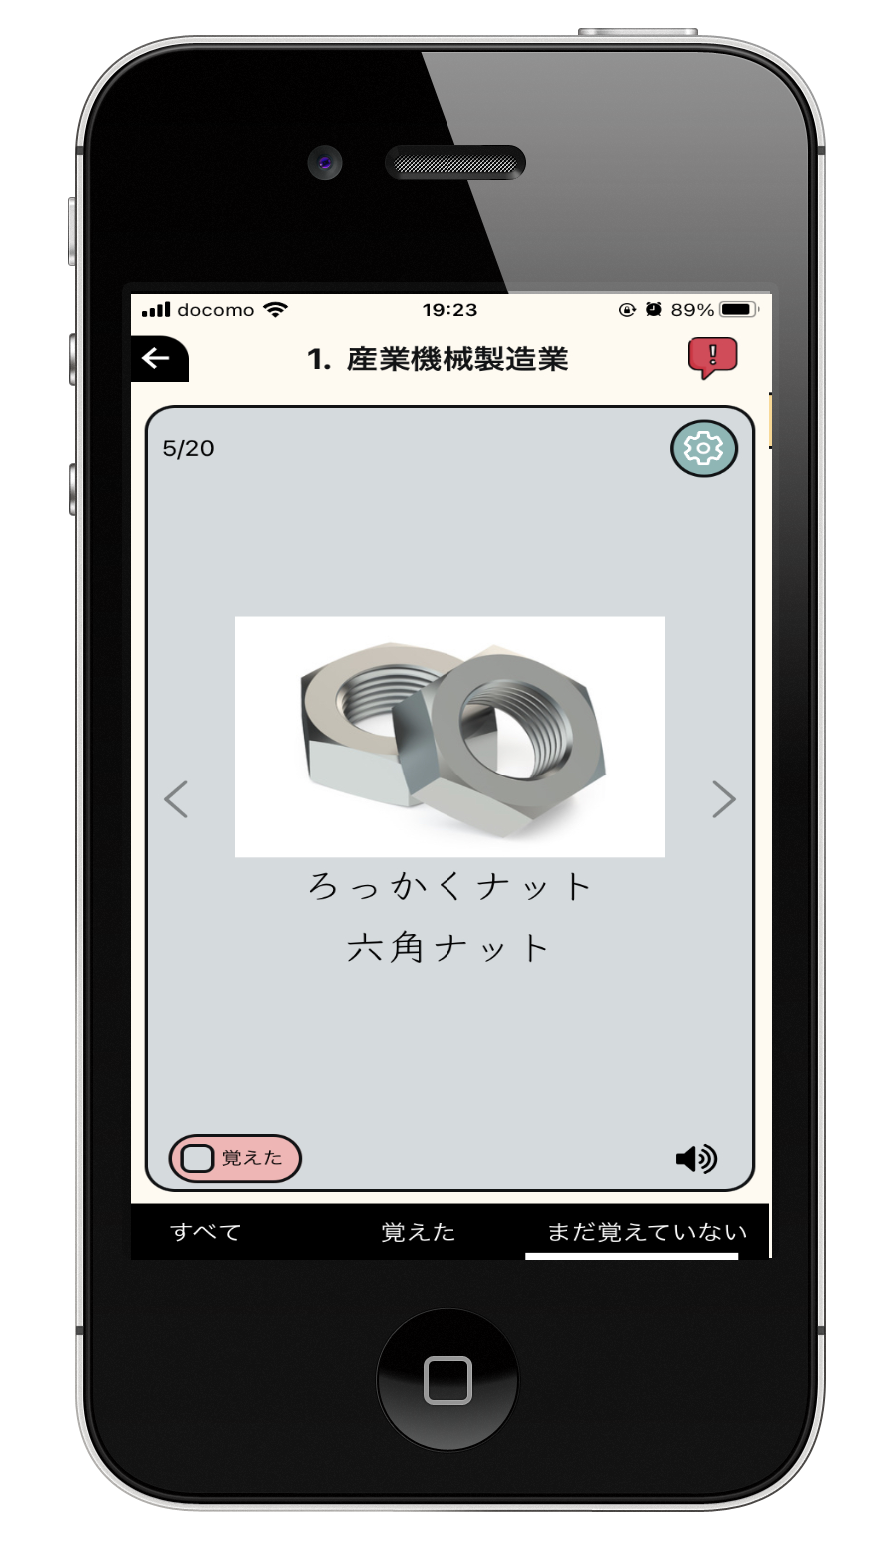
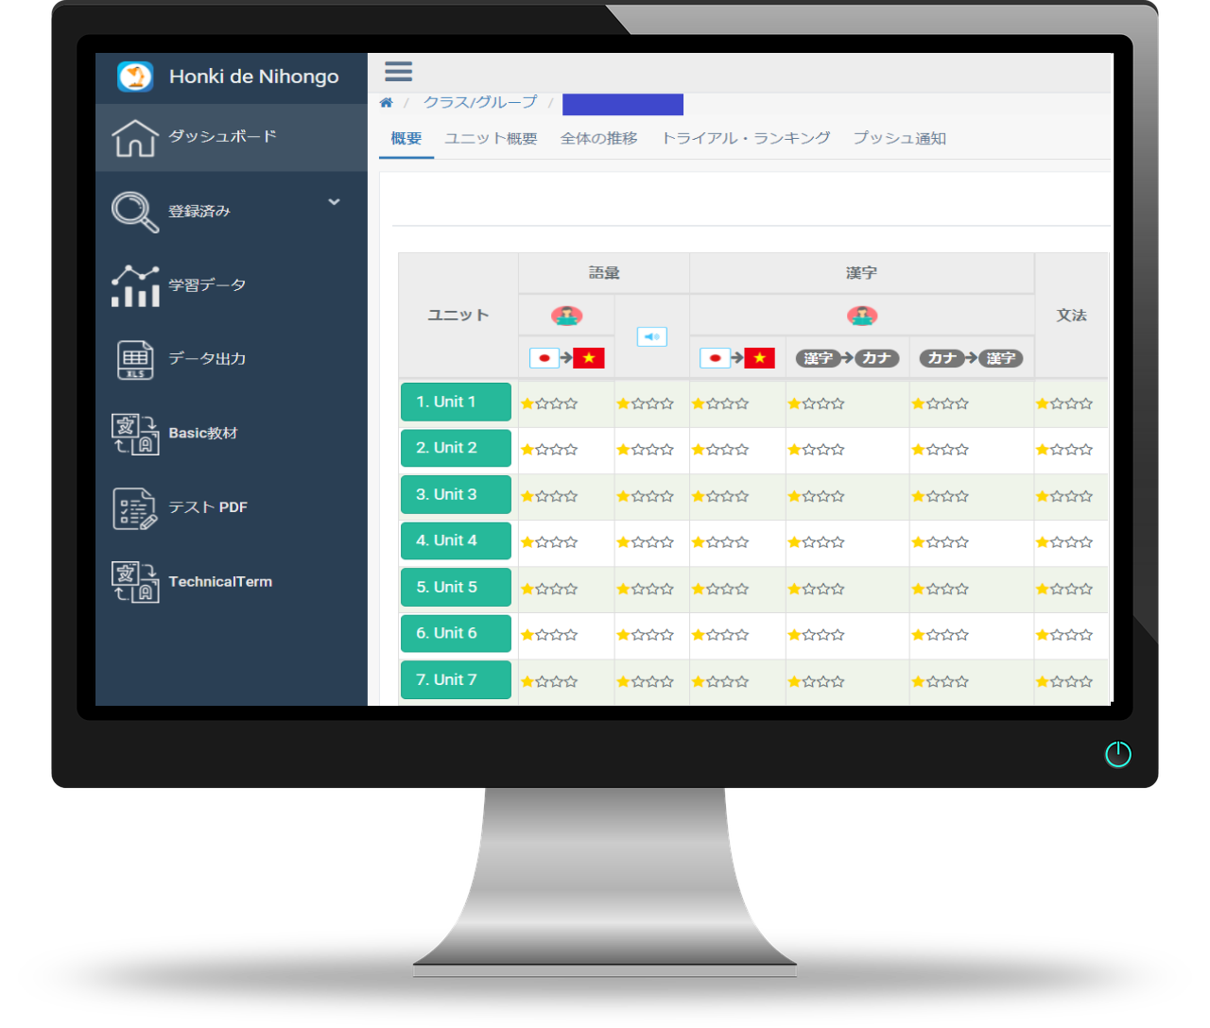
現場で活躍するための解決策
1. 基本知識アプリ＆管理画面システムで基礎力アップ
日本語会話初中級の豊富な語彙・文法・聞き取り練習
管理画面とPUSＨ通知でモチベーションをアップ
2. 専門用語を学ぶ貴社専用アプリでインプット
自社の用語リストをアプリ化。写真・音声も利用可
自社の用語リストの作成もサポート
3. オンライン授業で現場で使う会話力をアップ
自社でよく使用する会話例をテキスト化し徹底練習
顧客対応の基本ビジネス会話力などもアップ

Slide 4
現場で必要な用語集・基本会話集はお持ちですか？
お持ちの場合
貴社オリジナルの専門用語アプリの作成可能
貴社の現場に必要なオンライン会話クラス開講可能
お持ちでない場合
当社が貴社オリジナルの用語集・基本会話集の
作成をサポート
作成サポート費98,000円～（税別）
または
当社の既存アプリで基本語彙・文法などを練習
基本会話クラス・ビジネス会話クラスへのご参加
オンライン授業料２,280円/時 1クラス6名まで
※オリジナル用語集・基本会話集はグループ企業・同業者団体などのご利用
も可能です。著作権等の知的財産権についてはご注意ください。

Slide 5
アプリ・オンライン授業の選択フロー
用語リスト
現場会話集
なし
用語リスト会話集作成
しない
基本会話
授業
しない
弊社基本
アプリで学習
する
あり
基本
のみ
しない
する
アプリ
開発
しない
オンライン会話授業
オンライン基本会話
現場
会話
現場会話
授業
する
貴社名OEM
する
アプリの
名義
ベースになるアプリの選択
オンライン現場会話
ゲーム
タイプ
標準タイプ
弊社名
アプリとセットで
効率UPできます
弊社「実用日本語」にコンテンツ追加
弊社「kiraku」
をベースに開発
弊社「実用日本語」をベースに開発

Slide 6
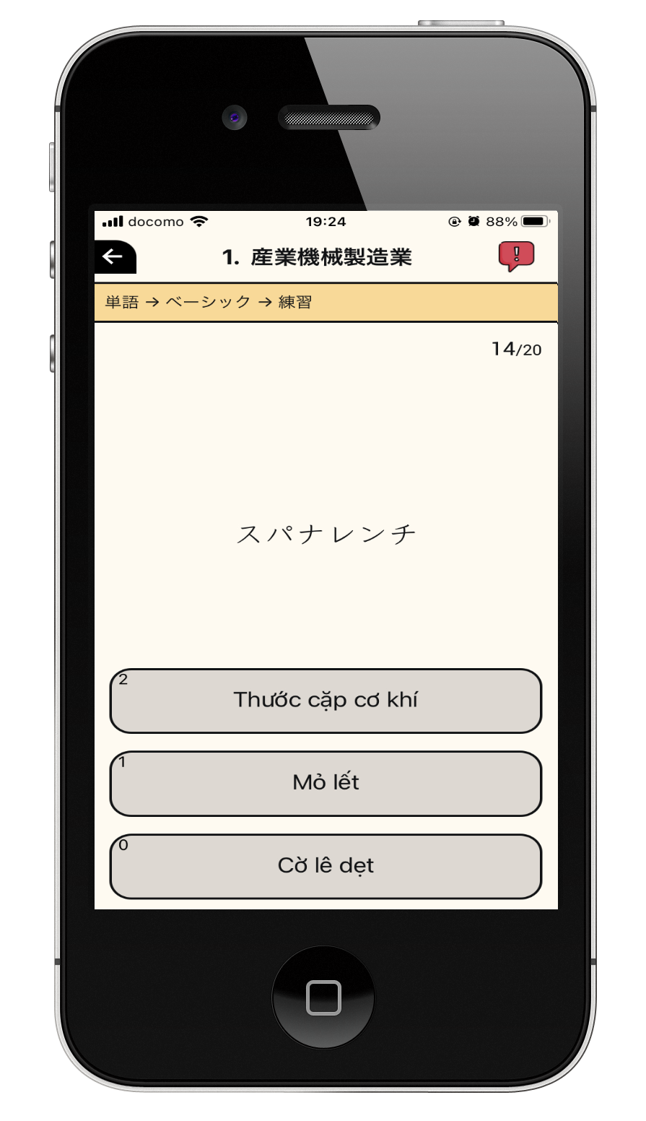
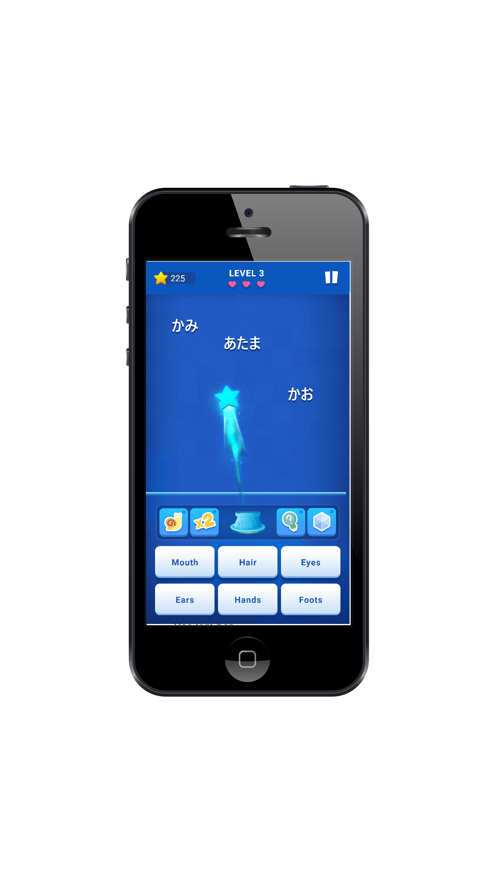
オリジナルアプリのベースを選択：2種類のアプリから
「実用日本語」アプリ
盛りだくさんのコンテンツでしっかり学習
・日本語、現地語、画像、音声、練習問題
・動画、多言語対応など機能追加が可能
「Kiraku」アプリ
ゲーム感覚で用語を覚えて次々とレベルアップ
・シンプルに楽しく学習するタイプ
お手元の専門用語・訳語・画像などコンテンツがあればすぐに開発スタート可能
※ 用語リスト・訳語などの準備がない場合は、弊社が作成をサポートします

Slide 7
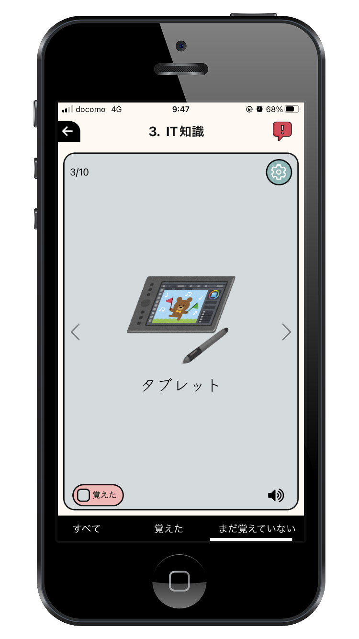
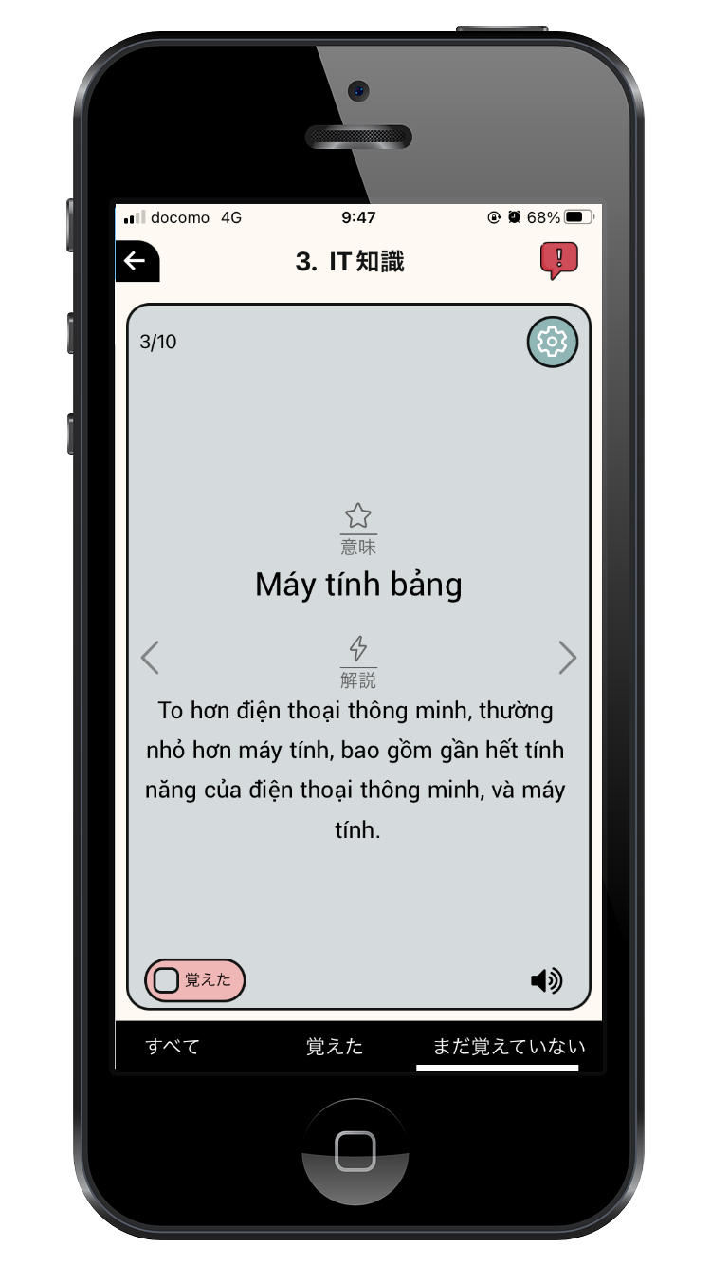
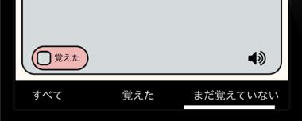
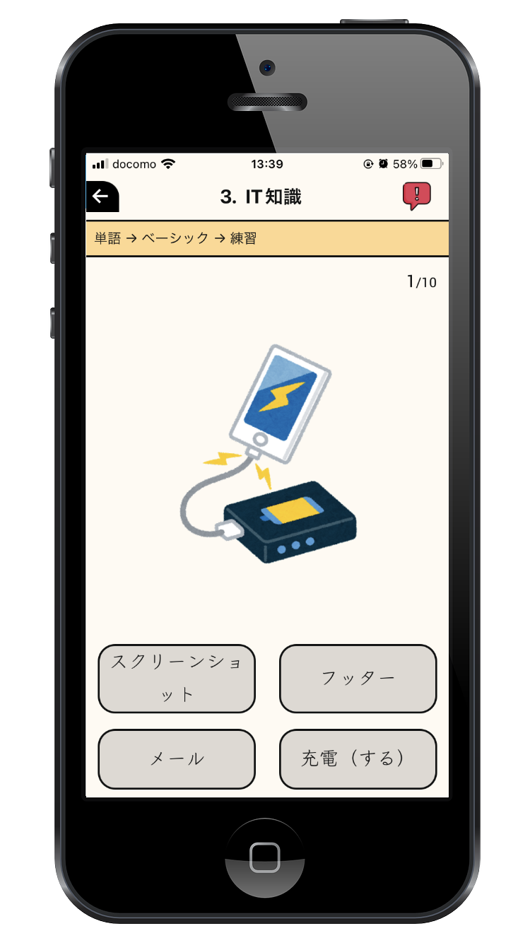
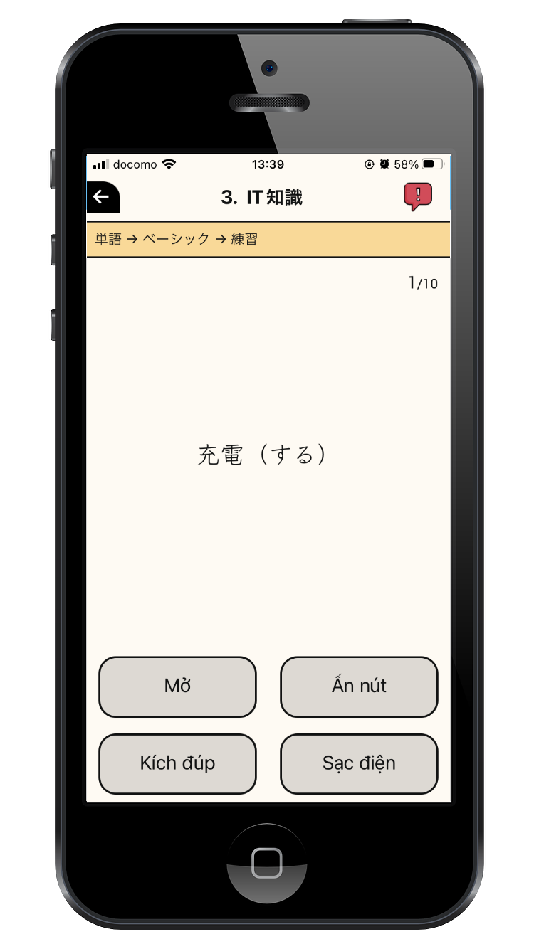
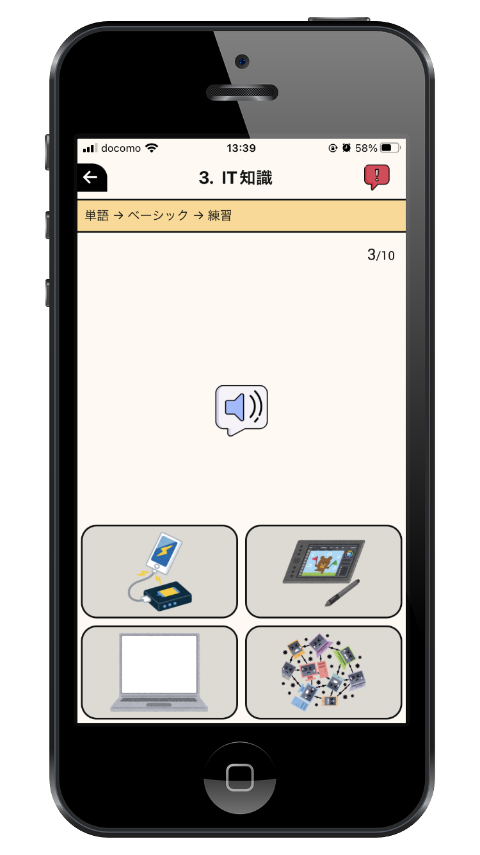
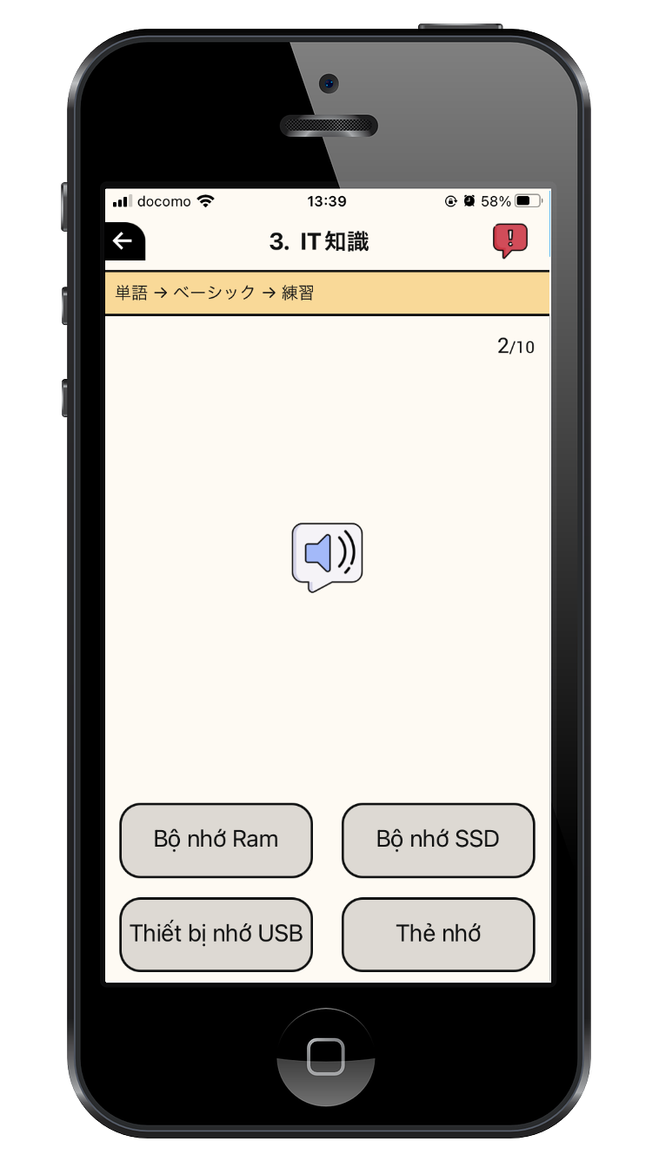
「実用日本語」アプリの活用法
・画像入りフラッシュカード（単語帳）
⇒現場で実際に使う写真でリアルな学習
⇒「覚えた」機能で効率的にサクサク記憶
⇒日本語の音声で正しく用語を記憶し聴解を向上
・4種類の練習問題
⇒見て、聞いてわかる様々なパターン練習
⇒問題は自動シャッフル、4択は毎回変動
イラスト→日本語
日本語→現地語
音声→イラスト
音声→現地語

Slide 8
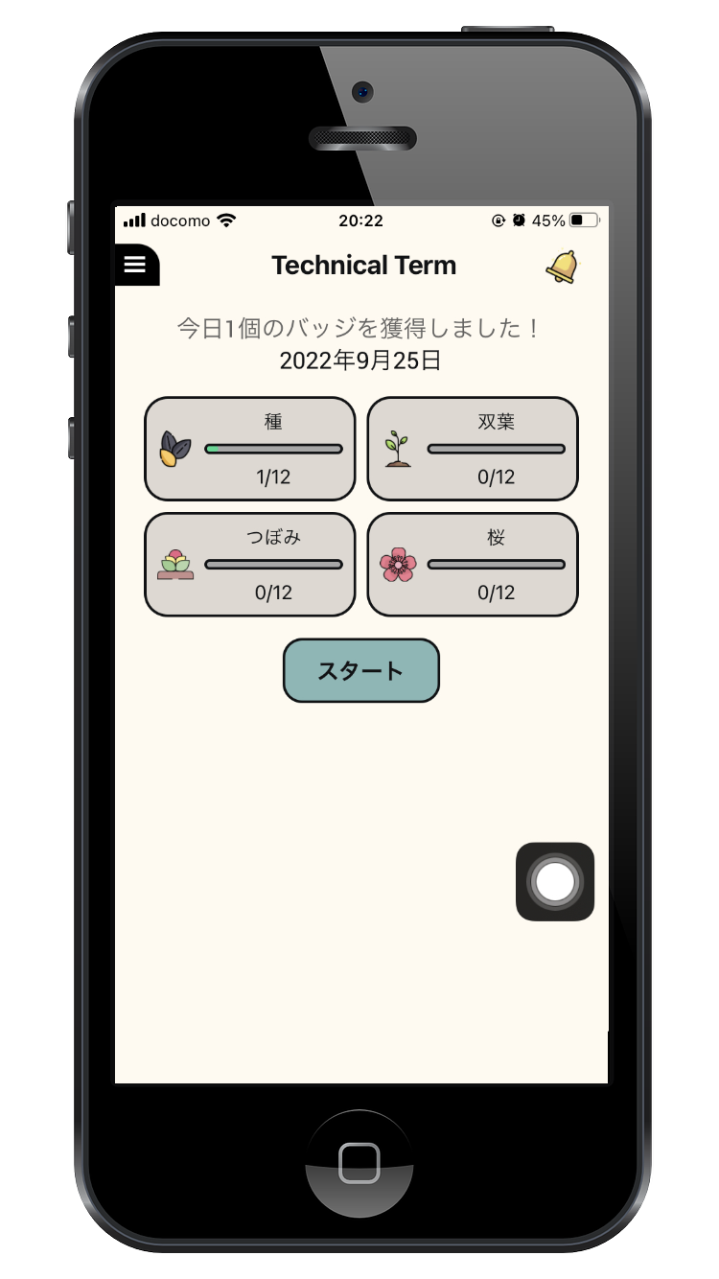
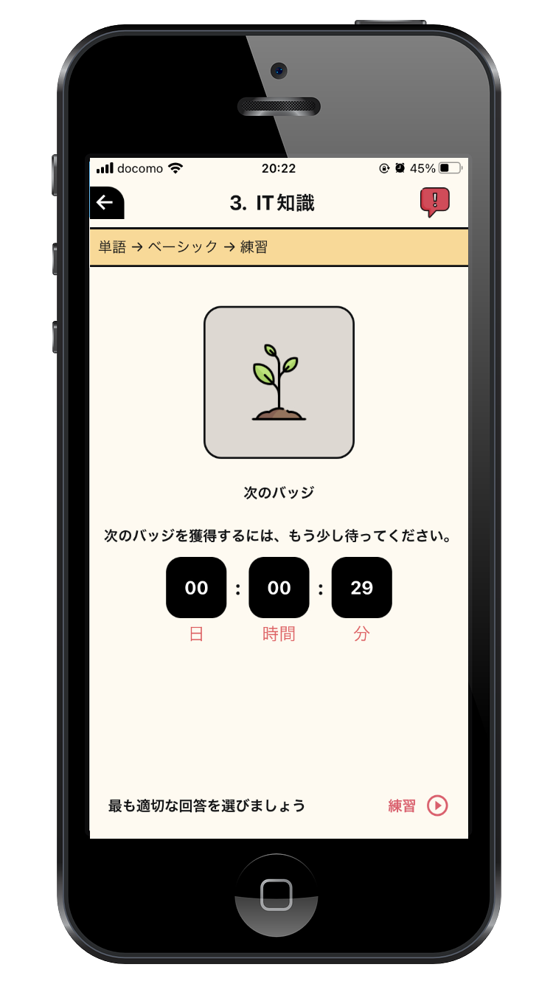
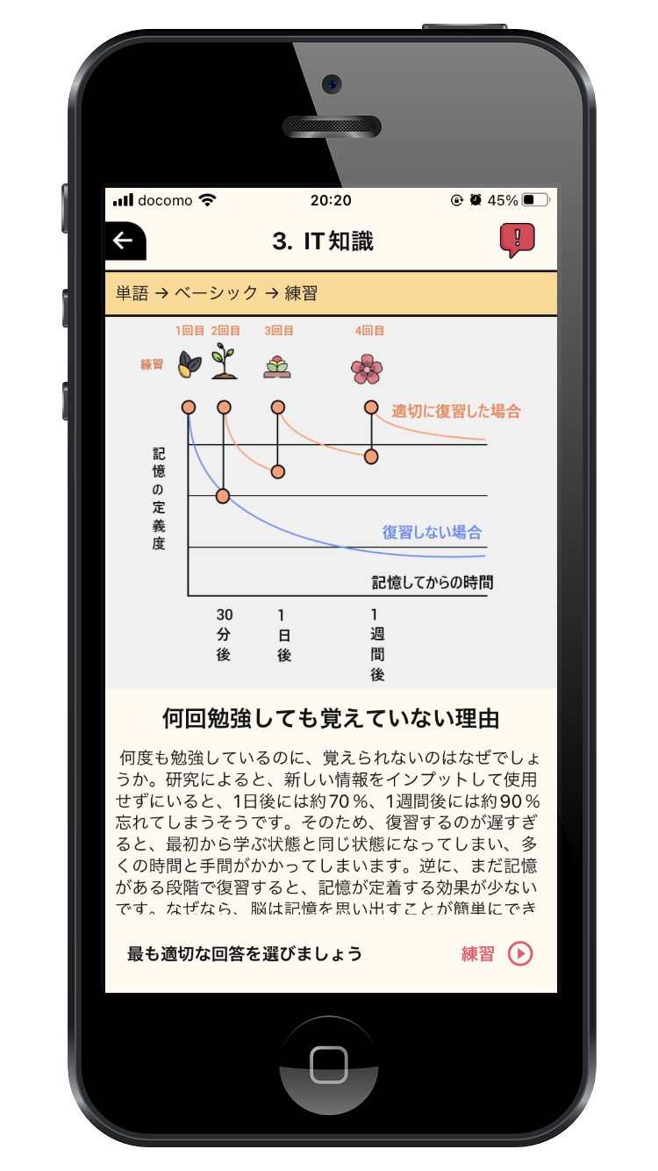
「実用日本語」アプリの工夫：記憶の定着化と各種機能
忘却曲線に合わせて設計された4種バッジの獲得。
1週間後クリアで桜ゲット！
1時間後クリアでつぼみゲット！
30分後クリアで双葉ゲット！
初回クリアで種ゲット！
獲得可能なバッジ・練習内容を画面で確認。タイミングは忘れた頃に自動通知されるので学習に集中。
さらに…
声を録音して自分の発音チェック！
管理者からメッセージ送信！
コンテンツのダウンロードでネット不要！
機能のカスタマイズが可能！
（動画・多言語化など）
コンテンツの追加・削除・変更もらくらく！

Slide 9
実用日本語：実際のアプリ画面
クリックで次へ

Slide 10
Kiraku（ゲームタイプ）：実際のアプリの画面
クリックで次へ

Slide 11
予算・用途に合わせてアプリ選択
〇はオプション利用可能
機能・オプション | ライト版 | ベーシック版 | ゲーム版
基本開発費（リリースまで） | 165,000円～ | 440,000円～ | 420,000円～
運用費（月額） | 10,000円 | 30,000円 | 30,000円
開発期間 | 約2週間 | 約1ヵ月 | 約3週間
用語リスト・知識解説・練習問題 | ◎ | ◎ | ◎
外国語追加（基本は英・越） | ◎ | ◎ | ◎
イラスト・写真・音声の利用 | ◎ | ◎ | 〇
学習管理システムの利用（従量制） | 〇 | 〇 | ー
自社名義でのアプリの公開・販売 | ー | ◎ | 〇
機能の追加・変更 | ー | 〇 | 〇
オリジナルアイコンの利用 | ー | ◎ | 〇
アプリ内課金・広告掲載 | ー | 〇 | 〇
※表示の価格は税抜です
ライト版は既存のアプリに企業の専門用語を導入。お手ごろに素早くスタートが可能。
ベーシック版は企業名義のオリジナル。独立し機能も自由に追加してストアで公開。

Slide 12
学習効率を上げるための管理システム
アプリの学習状況は学習管理システムで管理が可能。
学習管理システムの機能
①学習時間やバッジ獲得数の可視化
②企業・部署別など、現場に合わせた学習者の管理
③学習報告書の出力
④PUSH通知で学習者のアプリへメッセージの送信（デフォルト・オリジナル可）
などなど

Slide 13
専門用語アプリ契約からリリースまでの手順・期間
打ち合わせ（アプリの説明、質問対応、ご要望の確認）
秘密保持契約書・契約書の締結
契約
開発内容の確定
開発着手金のお支払い
着手
コンテンツの準備（企業様＋弊社サポート）
アプリ・管理画面システムの開発
開発
アプリのリリース、利用開始
リリース後残金のお支払い
リリース
ライト版は開発着手からリリースまで
最短２週間！
※ 開発のコンテンツ準備を素早く行うことでリリースまでの期間を短縮できます。
開発開始日はご相談により決定させていただきます。

Slide 14
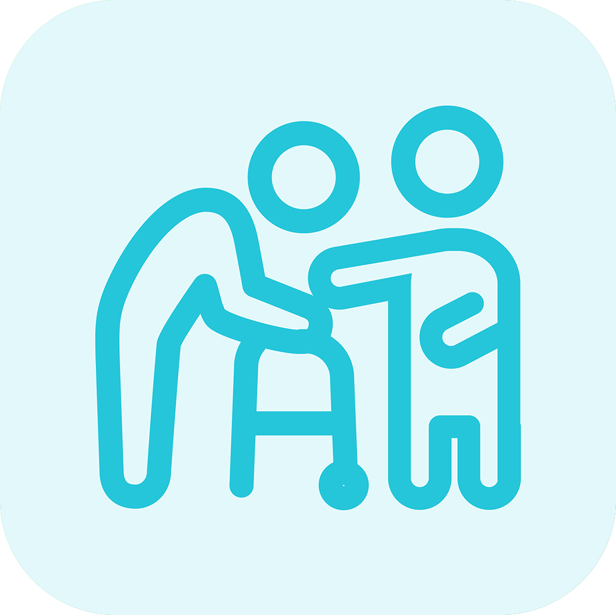
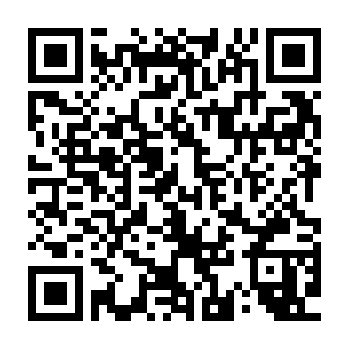
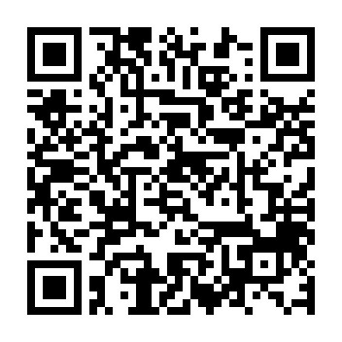
私たちのアプリ…
当社の主力アプリ HonkiBasic（N4・N5レベル総合学習アプリ）
累計ダウンロード 10万以上のベストセラー
世界中の日本語学習者からの高い評価
Google/Appleともに 5点満点中 4.9点 !!
英語、ベトナム語、中国語、インドネシア語、クメール語、ミャンマー語など
8か国語対応
特定技能・介護：特定技能試験対策
JLPT：N2～N4のJLPT試験対策
実用日本語：
社内利用向け「ライト版」専用
Kiraku：シューティングゲームで
遊びながら単語を習得
※こちらのアプリをベースにライト版・ベーシック版・ゲーム版を開発します。
無料ダウンロードで機能やデザインをご確認ください。
QRコードからJILのアプリ一覧がご覧いただけます。
※ 上記は自社アプリの一部で、他に子供向けWebサービス、OEMアプリなど多数ございます。
（OEM案件は非公表）

Slide 15
企業情報
合同会社 Japan ICT Learning 2017年4月設立
代表 小澤信一郎 元株式会社オルトプラス(主事業：ソーシャルゲーム）法務・監査室長
元ALTPLUS VIETNAM CO., LTD. （主事業：日本向けオフショア開発）代表
その他、受験産業・日本語教育・英語教育の経験多数
所在地 山梨県北杜市清里3545-1
主な事業 外国人向け学習サービス（特に日本語＆IT）の企画・開発・運営
システム開発・DX推進サポート、人材データ関連サービス
開発拠点：
Japan ICT Learning Co., Ltd. 2016年10月設立
所在地 ベトナム・ダナン市
主な事業 日本語学習・IT日本語サービスのシステム開発
ベトナム進出・人材育成サポート
教育事業拠点：
Global Abilities Co., Ltd. 2017年10月設立
所在地 ベトナム・ダナン市
主な事業 日本語教育（会話およびJLPT試験対策）
IT教育（ブリッジSE、IT通訳者の育成指導）

Slide 16
Japan ICT Learning Co., Ltd.
営業 たかはし まりこ HP https://www.japanictlearning.jp/ アプリ https://honkidenihongo.com/ 学習支援サイト https://honki.vn/ email takahashi@japanictlearning.com
アプリの
無料ダウンロードはこちら

